Slide 1
3월 펫 컨셉

Slide 2
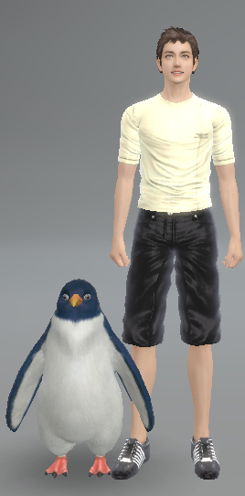
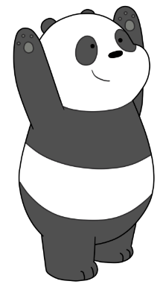

젤리 곰 - 사이즈
인간형으로 2족 보행을 한다.
펭귄보다 보다 크기가 약간 더 크다.
펭귄보다 가로 사이즈도 더 크다.

Slide 3
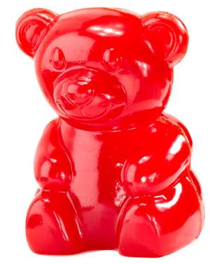
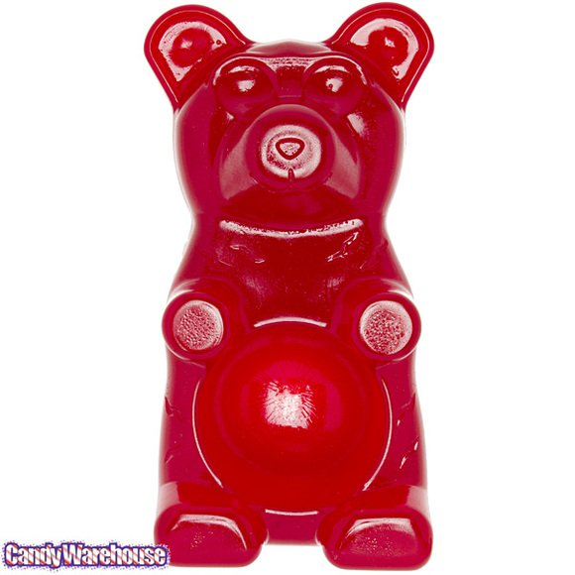
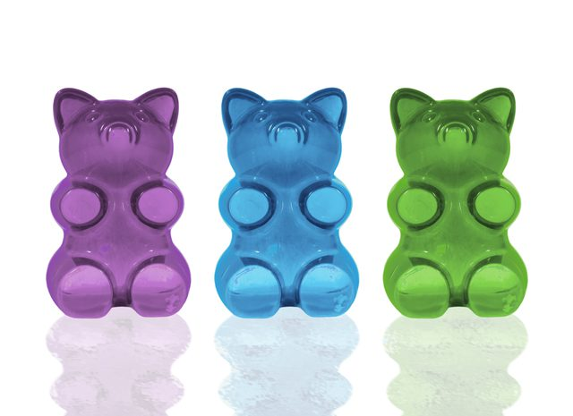
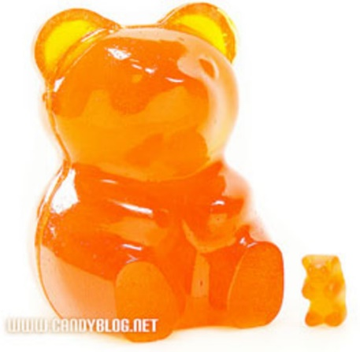
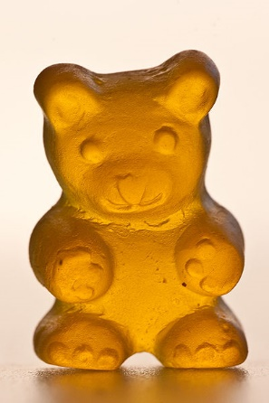
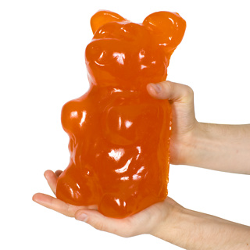
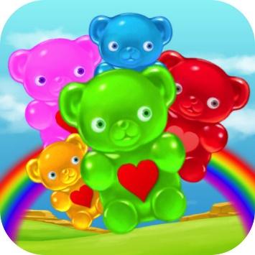

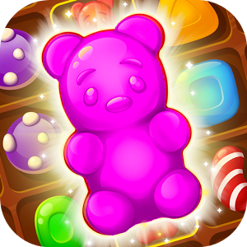
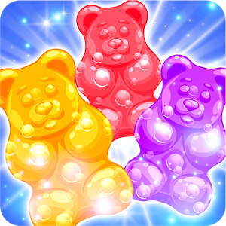
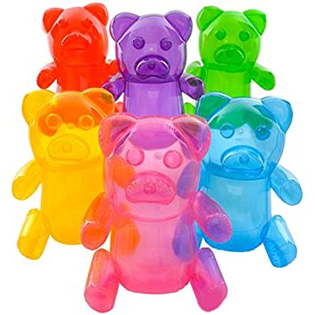
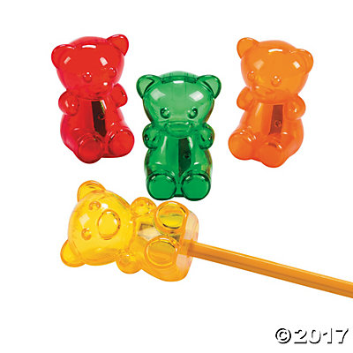
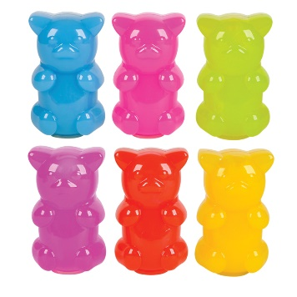
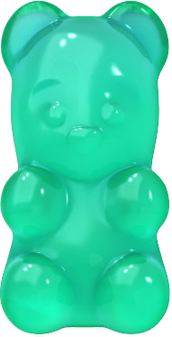
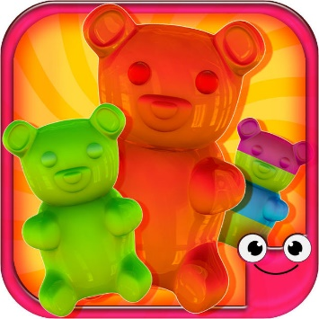
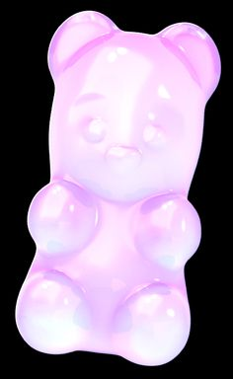
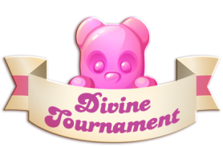
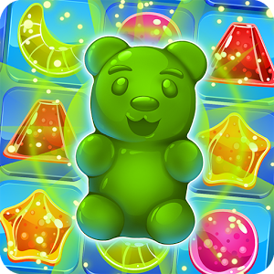
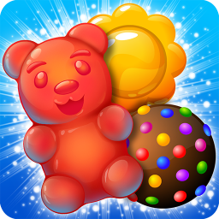
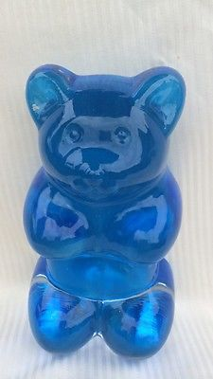
젤리 곰 – 형태 예시
화이트 데이 기념 젤리로 만들어진 인간형 곰으로 2족 보행을 한다.
몸 전체크기에 비해 얼굴이 크다.
몸 전체가 반투명이고 반질반질하며 단색으로 되어 있다.

Slide 4
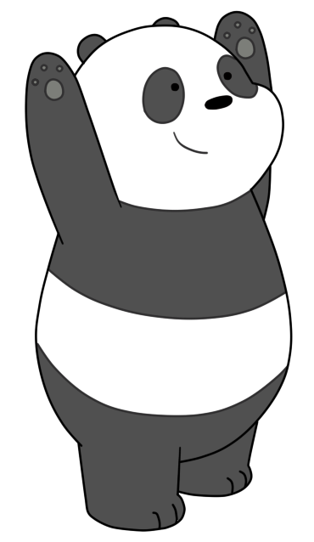
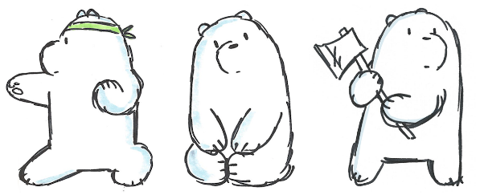
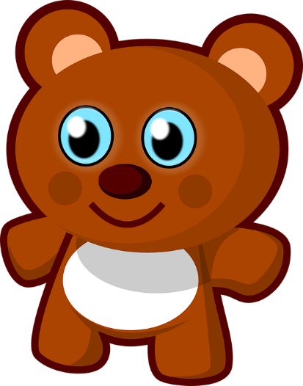
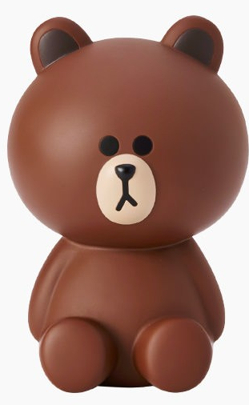
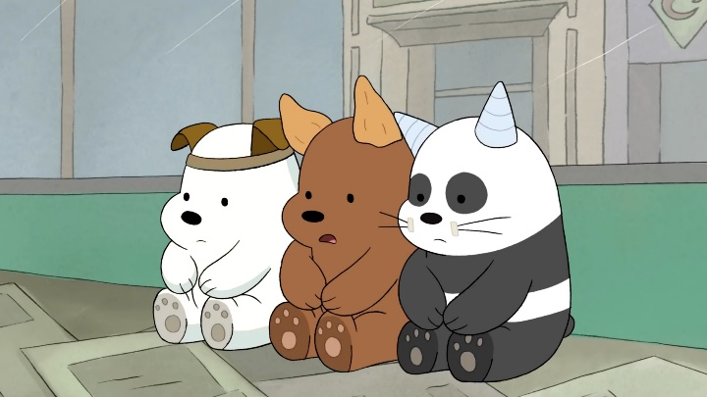
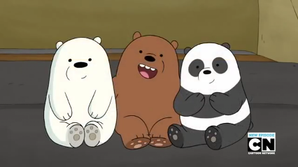
젤리곰 – 형태 예시
아래와 같이 팔 다리가 매우 짧고 머리가 매우 크다.
전체적으로 동글동글하며 손/발에 손가락 발가락이 없고 뭉툭하다.
그외 별다른 장식을 하고 있지 않다.

Slide 5
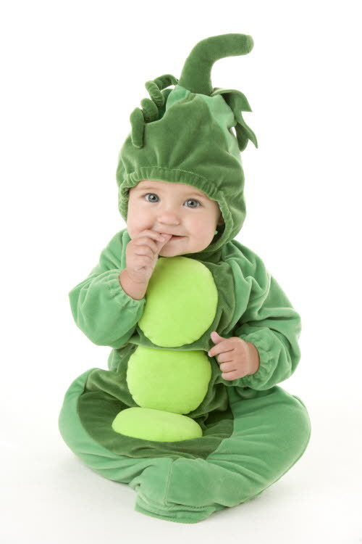
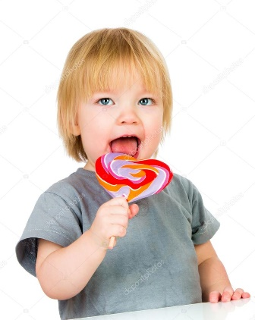
젤리곰 – 애니메이션
걷기&뛰기 : 2족 보행을 하며 짧은 다리로 아장아장 걷는다.
대기 : 자신의 손을 핣으며 갸웃 거린다.
상호액션 : 주저 앉아서 자기 몸에 비해 커다란 막대 사탕을 꺼내 먹다가 유저 캐릭터가 사탕을 먹고
싶어 하자 사탕의 일부를 깨트려 유저 캐릭터에게 준다.

